Slide 1

Những biểu tượng trên gợi cho em suy nghĩ đến điều gì?

Slide 2
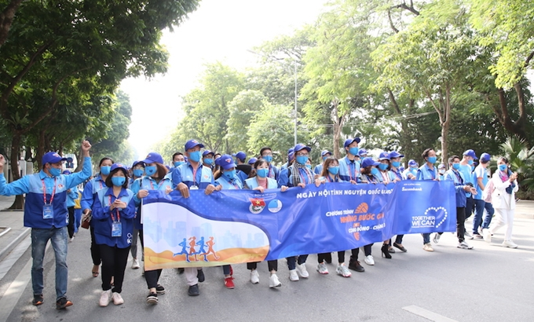
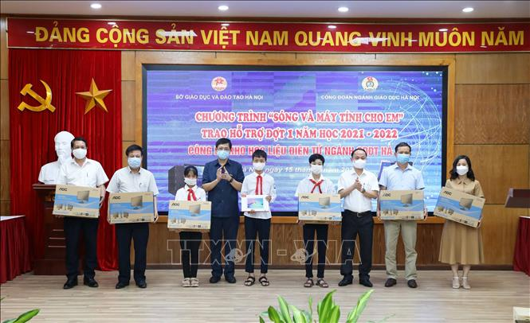
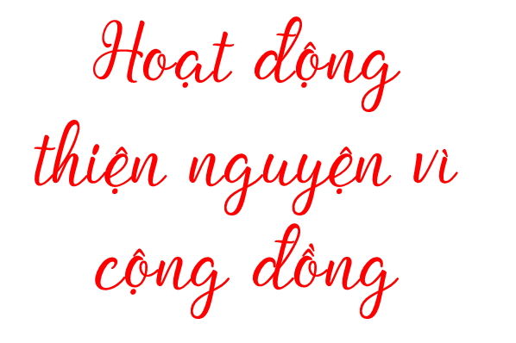
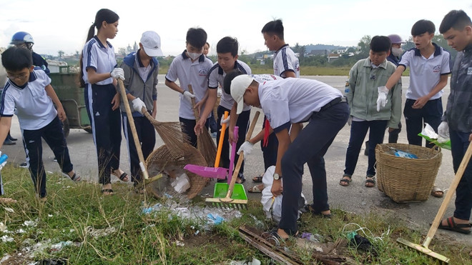
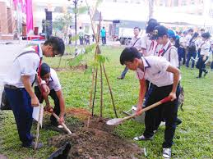

Slide 3
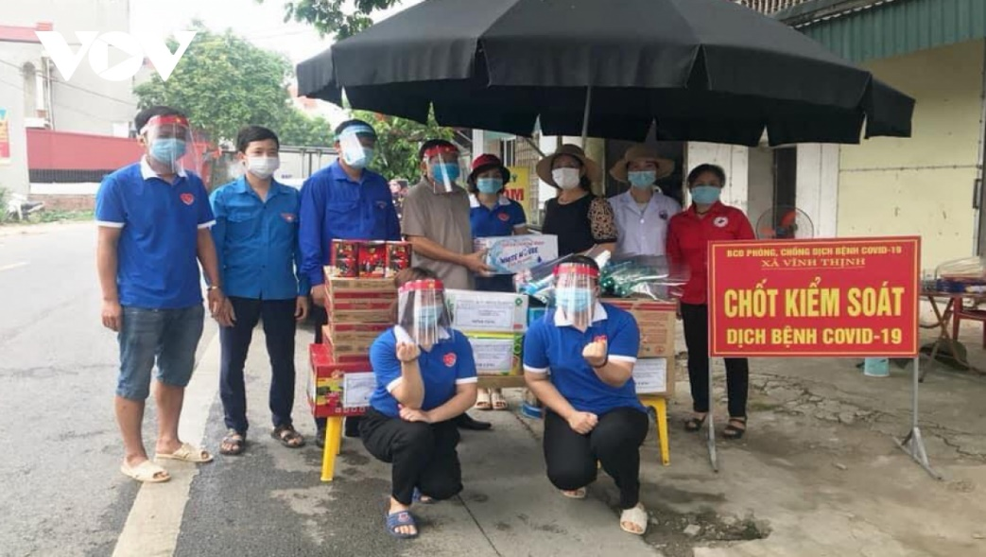
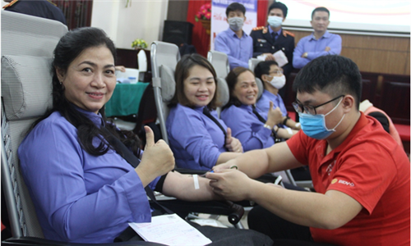
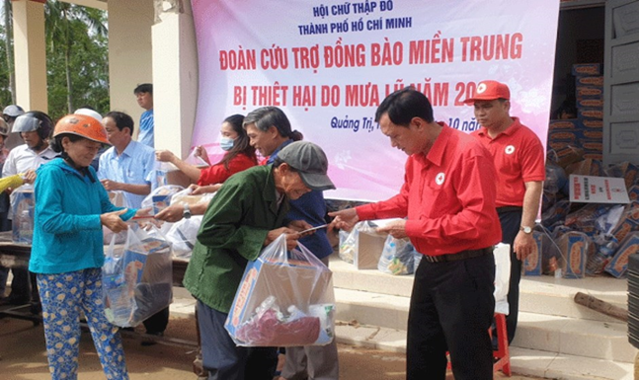
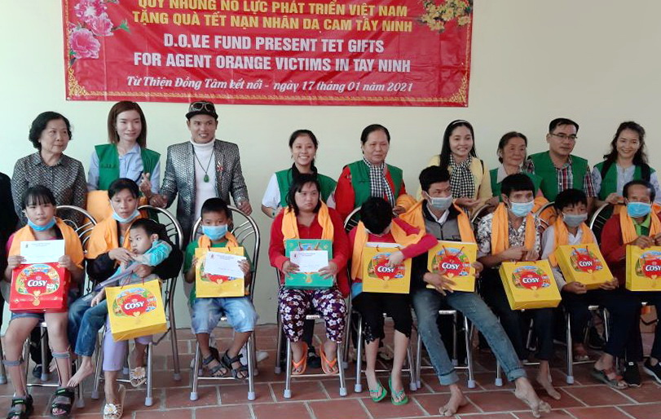

Slide 4


Notes:
Giáo án của Thảo Nguyên 0979818956

Slide 5



111
1
11
Notes:
Giáo án của Thảo Nguyên 0979818956

Slide 6

1. CHUẨN BỊ NỘI DUNG NÓI
- Viết ra giấy các ý chính của bài nói thành dạng dàn ý
- Đánh dấu những chỗ cần nhấn mạnh, những từ ngữ then chốt, những từ ngữ quan trọng không thể bỏ qua.
- Chuẩn bị những tranh ảnh, bài hát, đoạn phim có liên quan đến hoạt động thiện nguyện.
Photo by Gaby Baldiskaite on Unsplash
Notes:
Giáo án của Thảo Nguyên 0979818956

Slide 7
2. TẬP LUYỆN
- Tập luyện một mình
- Trình bày trước bạn bè, người thân
- Chọn cách nói tự nhiên, gần gũi, rút kinh nghiệm sau những lần tập luyện
- Quản lí thời gian nói để đảm bảo thời gian phù hợp
- Cần nắm rõ các tiêu chí đánh giá bài nói
Notes:
Giáo án của Thảo Nguyên 0979818956

Slide 8

Chào hỏi, giới thiệu và gợi dẫn vào vào vấn đề cần trao đổi: hoạt động thiện nguyện
1
MỞ ĐẦU
Kính chào thầy cô và các bạn. Tôi tên là............học sinh.........trường......... Hôm nay, tôi sẽ chia sẻ với các bạn và cô giáo về một cách sống đẹp, sống cho đi và yêu thương những mảnh đời chưa đươc may mắn. "Sống trong đời sống cần có một tấm lòng. Để làm gì? Em biết không?. Để gió cuốn đi, để gió cuốn đi....". Trong cuộc sống này, không phải ai cũng may mắn có được cho mình sự đủ đầy, trọn vẹn. Có bao nhiêu người ngoài xã hội kia gặp những khó khăn, trắc trở, bất hạnh trong cuộc đời, dù đã nỗ lực, cố gắng vẫn khó có thể một mình vượt qua. Bởi vậy, vòng tay giúp đỡ, nhân ái của những tấm lòng từ bi, bác ái là điều rất được trân trọng, là những "tấm lòng vàng" với những hành động đầy nhân văn của họ. Hiện nay, khi mạng xã hội đang phát triển, việc từ thiện qua mạng được lan rộng và là một vấn đề đáng được quan tâm.
Notes:
Giáo án của Thảo Nguyên 0979818956

Slide 9
- Trình bày mạch lạc, đầy đủ những vấn đề đã chuẩn bị với lí lẽ và bằng chứng thuyết phục…
+ Giới thiệu khái quát suy nghĩ của em về hđ thiện nguyện
+ Chỉ ra được những hoạt động thiện nguyện tiêu biểu
+ Nhấn mạnh ý nghĩa, tầm quan trọng của việc làm đó
NỘI DUNG CHÍNH
2
- Điều chỉnh giọng nói, tốc độ nói, cử chỉ, cảm
xúc sao cho phù hợp…
- Có thể sử dụng tranh ảnh, video hỗ trợ để
bài nói hấp dẫn, sinh động, thu hút người nghe.
Notes:
Giáo án của Thảo Nguyên 0979818956

Slide 10
KẾT THÚC
Phát biểu suy nghĩ của em, lời cảm ơn
3
Hãy trân quý những tấm lòng cao cả, hãy hành động ngay từ bây giờ để giúp những hoàn cảnh éo le vượt lên nghịch cảnh, số phận để vươn tới những niềm hy vọng, xây dựng một xã hội nơi nơi ngập tràn lòng yêu thương, thấm đượm tình người. ….Cảm ơn thầy cô và các bạn đã lắng nghe. Tôi rất vinh hạnh nếu được nghe chia sẻ của thầy cô và các bạn vấn đề khác mà mọi người quan tâm.
Notes:
Giáo án của Thảo Nguyên 0979818956

Slide 11
1. Nói to, rõ ràng, truyền cảm, thống nhất ngôi kể
2. Kể theo dàn ý, đảm bảo thời gian quy định
3. Sử dụng các yếu tố phi ngôn ngữ phù hợp (cử chỉ, ánh mắt, nét mặt…)
4. Không sa vào việc liệt kê quá nhiều những hành động cụ thể
Notes:
Giáo án của Thảo Nguyên 0979818956

Slide 12

Người nghe | Người nói
- Nhận xét về bài trình bày của bạn với thái độ chân thành. - Có thể trao đổi về một số nội dung như: + Những điều khiến em xúc động hoặc có ấn tượng sâu sắc trong bài trình bày của bạn. + Sự phù hợp của việc sử dụng các yếu tố phi ngôn ngữ (cử chỉ, điệu bộ, nét mặt,...) với nội dung bài trình bày. + Một vài điểm có thể bổ sung để phần trình bày trở nên hoàn thiện hơn. | Lắng nghe, phản hồi những ý kiến của người nghe với tinh thần cầu thị: + Tiếp thu những ý kiến góp ý mà em cho là xác đáng. + Giải thích những chỗ người nghe còn thắc mắc. + Bảo vệ ý kiến của mình nếu nhận thấy ý kiến đó đ
Notes:
Giáo án của Thảo Nguyên 0979818956

Slide 13
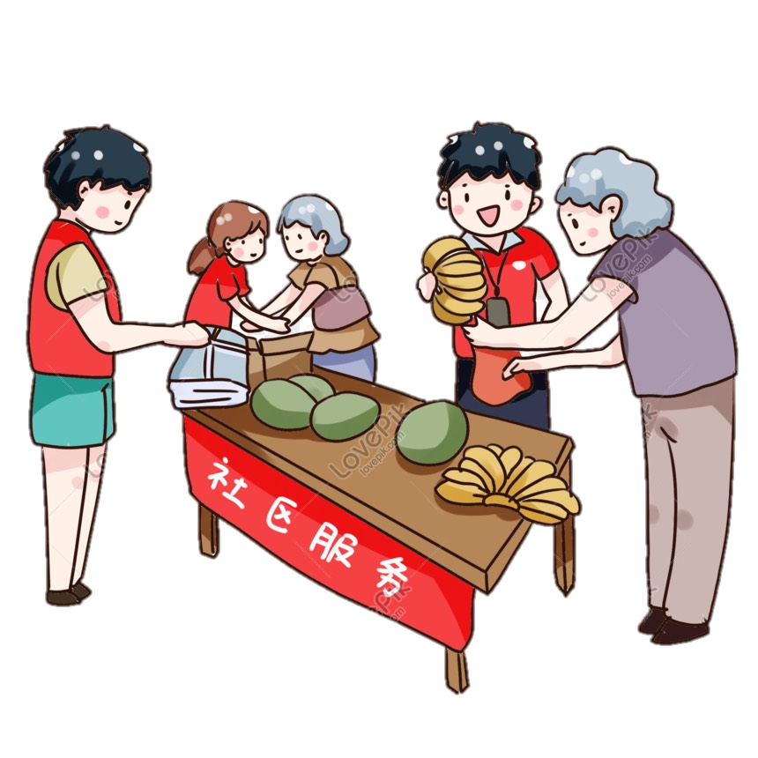

Notes:
Giáo án của Thảo Nguyên 0979818956

Slide 14
Kính chào thầy cô và các bạn. Tôi tên là............học sinh.........trường......... Hôm nay, tôi sẽ chia sẻ với các bạn và cô giáo về một cách sống đẹp, sống cho đi và yêu thương những mảnh đời chưa đươc may mắn. "Sống trong đời sống cần có một tấm lòng. Để làm gì? Em biết không?. Để gió cuốn đi, để gió cuốn đi....". Trong cuộc sống này, không phải ai cũng may mắn có được cho mình sự đủ đầy, trọn vẹn. Có bao nhiêu người ngoài xã hội kia gặp những khó khăn, trắc trở, bất hạnh trong cuộc đời, dù đã nỗ lực, cố gắng vẫn khó có thể một mình vượt qua. Bởi vậy, vòng tay giúp đỡ, nhân ái của những tấm lòng từ bi, bác ái là điều rất được trân trọng, là những "tấm lòng vàng" với những hành động đầy nhân văn của họ. Hiện nay, khi mạng xã hội đang phát triển, việc từ thiện qua mạng được lan rộng và là một vấn đề đáng được quan tâm.
hết, những người sẵn sàng giúp đỡ, yêu thương, san sẻ những khó khăn với đồng loại, họ đáng được ca ngợi bởi tấm lòng " tương thân tương ái" của mình. Lướt facebook một vòng, ta không khỏi gặp những hoàn cảnh thương tâm, trớ trêu của số phận được các nhà hảo tâm kêu gọi giúp đỡ.
Notes:
Giáo án của Thảo Nguyên 0979818956

Slide 15
Đó là hình ảnh người phụ nữ tần tảo ngày đêm cũng không đủ sức nuôi hai đứa con thơ bị chất độc da cam, là hình ảnh em bé ung thư đang ngày ngày chống chọi với căn bệnh, bố mẹ nghèo bán hết của cải cũng chẳng đủ để lộ chữa trị cho em. Là bao lời thiết tha cùng những câu thơ thấm đẫm lòng người của bao nhiêu tấm lòng tuyệt vời khi xót xa trước cảnh đau thương, khốn cùng của người dân miền Trung khi thiên tai hoành hành tàn ác. Dù cách này hay cách khác, bằng vật chất, tiền bạc, áo quần hay đơn giản chỉ bằng những nút chia sẻ đầy yêu thương, họ đã lan tỏa tình thương, là sứ mệnh tình nguyện của bản thân mình tới những tấm lòng vàng, để họ được chia sẻ, được yêu thương nhiều hơn, lấy động lòng trắc ẩn của mỗi người. Mạng xã hội giờ đây trở thành một công cụ hữu hiệu vô cùng, kết nối con người lại gần nhau hơn. Ta không khỏi xúc động trước sự quyên góp ủng hộ của cộng động, dù chỉ là dành một phần ăn sáng bé nhỏ hay một lý cà phê tối thôi dù dành ra vài chục nghìn hay vài trăm đồng để chung tay giúp đỡ những hoàn cảnh éo le ấy, đó là những nghĩa cử đầy nhân văn.
Notes:
Giáo án của Thảo Nguyên 0979818956

Slide 16
Chúng ta đã từng không khỏi khâm phục trước những lời kêu gọi đầy tình người và hành động đầy thiết thực của MC Phan Anh hay ca sĩ Thủy Tiên kêu gọi đồng nghiệp và người hâm mộ chung tay giúp đỡ người dân miền Trung. Là lời động viên và kêu gọi quyên góp giúp đỡ từ các đồng nghiệp cho một nữ diễn viên trẻ đang phải chống chọi từng ngày với căn bệnh hiểm nghèo lại phải đơn thân nuôi con nhỏ. Là những tiếng thơ, những lời văn, lời động viên đầy xúc động của công đồng mạng dành cho những số phận ngang trái đau thương. Nguồn giúp đỡ về vật chất và tinh thần lớn lao ấy mãi mãi sáng ngời trong lòng mỗi người.
Hãy trân quý những tấm lòng cao cả, hãy hành động ngay từ bây giờ để giúp những hoàn cảnh éo le vượt lên nghịch cảnh, số phận để vươn tới những niềm hy vọng, xây dựng một xã hội nơi nơi ngập tràn lòng yêu thương, thấm đượm tình người. ….Cảm ơn thầy cô và các bạn đã lắng nghe. Tôi rất vinh hạnh nếu được nghe chia sẻ của thầy cô và các bạn vấn đề khác mà mọi người quan tâm.
Notes:
Giáo án của Thảo Nguyên 0979818956

Slide 17
PHIẾU ĐÁNH GIÁ THEO TIÊU CHÍ
Nhóm: ……………………….
Tiêu chí | Mức độ
 | Chưa đạt | Đạt | Tốt
1. Thể hiện ý kiến của người nói về một vấn đề mà mình quan tâm | Chưa giới thiệu được vấn đề của bài nói | Thể hiện được, giới thiệu được vấn đề của bài nói | Thể hiện được, giới thiệu được vấn đề một cách rõ ràng, ấn tượng
2. Đưa ra được các lí lẽ và bằng chứng | Chưa đưa ra được các lí lẽ và bằng chứng phù hợp với vấn đề bàn luận | Đưa ra được các lí lẽ và bằng chứng phù hợp với vấn đề bàn luận | Đưa ra được các lí lẽ và bằng chứng thuyết phục, sâu sắc, tiêu biểu, phù hợp với vấn đề bàn luận
3. Nói rõ ràng, truyền cảm | Nói nhỏ, khó nghe; nói lặp lại, ngập ngừng nhiều lần | Nói rõ nhưng đôi chỗ lặp lại hoặc ngập ngừng một vài câu | Nói rõ, truyền cảm, hầu như không lặp lại hay ngập ngừng
4. Sử dụng ngôn ngữ cơ thể (cử chỉ, điệu bộ, nét mặt,…) phù hợp | Điệu bộ thiếu tự tin, chưa có sự tương tác (ánh mắt, cử chỉ,…) với người nghe; nét mặt chưa biểu cảm hoặc biểu cảm không phù hợp với nội dung trình bày | Điệu bộ tự tin, có sự tương tác (ánh mắt, cử chỉ,…) với người nghe; nét mặt biểu cảm khá phù hợp với nội dung trình bày | Điệu bộ rất tự tin, có sự tương tác tích cực (ánh mắt, cử chỉ,…) với người nghe; nét mặt biểu cảm rất phù hợp với nội dung trình bày
Tổng: ……/10 điểm

Slide 18
Thực hành luyện nói và quay lại video.
Notes:
Giáo án của Thảo Nguyên 0979818956

Slide 19

Notes:
Giáo án của Thảo Nguyên 0979818956

Slide 20

Kẻ bảng vào vở theo mẫu và điền thông tin ngắn gọn theo gợi dẫn
Notes:
Giáo án của Thảo Nguyên 0979818956

Slide 21
 | Mùa xuân nho nhỏ | Gò Me
Tình cảm, cảm xúc của tác giả | - Cảm xúc tự hào, yêu mến, trân trọng và khao khát cống hiến của tác giả dành cho quê hương, đất nước. | - Tình cảm gắn bó, yêu quý, tự hào của tác giả dành cho miền quê và những con người lao động nơi quê hương xứ sở.
Biện pháp tu từ nổi bật | - So sánh, liệt kê, điệp ngữ. | - So sánh, liệt kê, điệp ngữ.
Hình ảnh đặc sắc | - Hình ảnh thiên nhiên gần gũi, bình dị (dòng sông, bông hoa, con chim, nốt trầm,…) - Hình ảnh con người (người lao động, người cầm súng làm việc hăng say, con người khao khát được cống hiến) | - Hình ảnh thiên nhiên đặc sắc, có hồn, tươi đẹp (con đê cát đỏ, vườn mía lao xao, ao làng trong vắt,…) - Hình ảnh con người khéo léo, cần cù, hăng say lao động (cô gái Gò Me)
Notes:
Giáo án của Thảo Nguyên 0979818956

Slide 22

Hình thức: chia lớp thành 2 đội, thực hiện luân phiên yêu cầu của đề bài. Trong 2 phút không thực hiện được yêu cầu của đề bài sẽ thua cuộc. Đội nào thua sẽ thực hiện 1 yêu cầu bất kì mà đội thắng đặt ra.
Yêu cầu: đọc bài thơ có chủ đề về đất nước và phân tích những nét đặc sắc của bài thơ đó.
Notes:
Giáo án của Thảo Nguyên 0979818956

Slide 23
Thank you!
Notes:
Giáo án của Thảo Nguyên 0979818956

